Slide 1
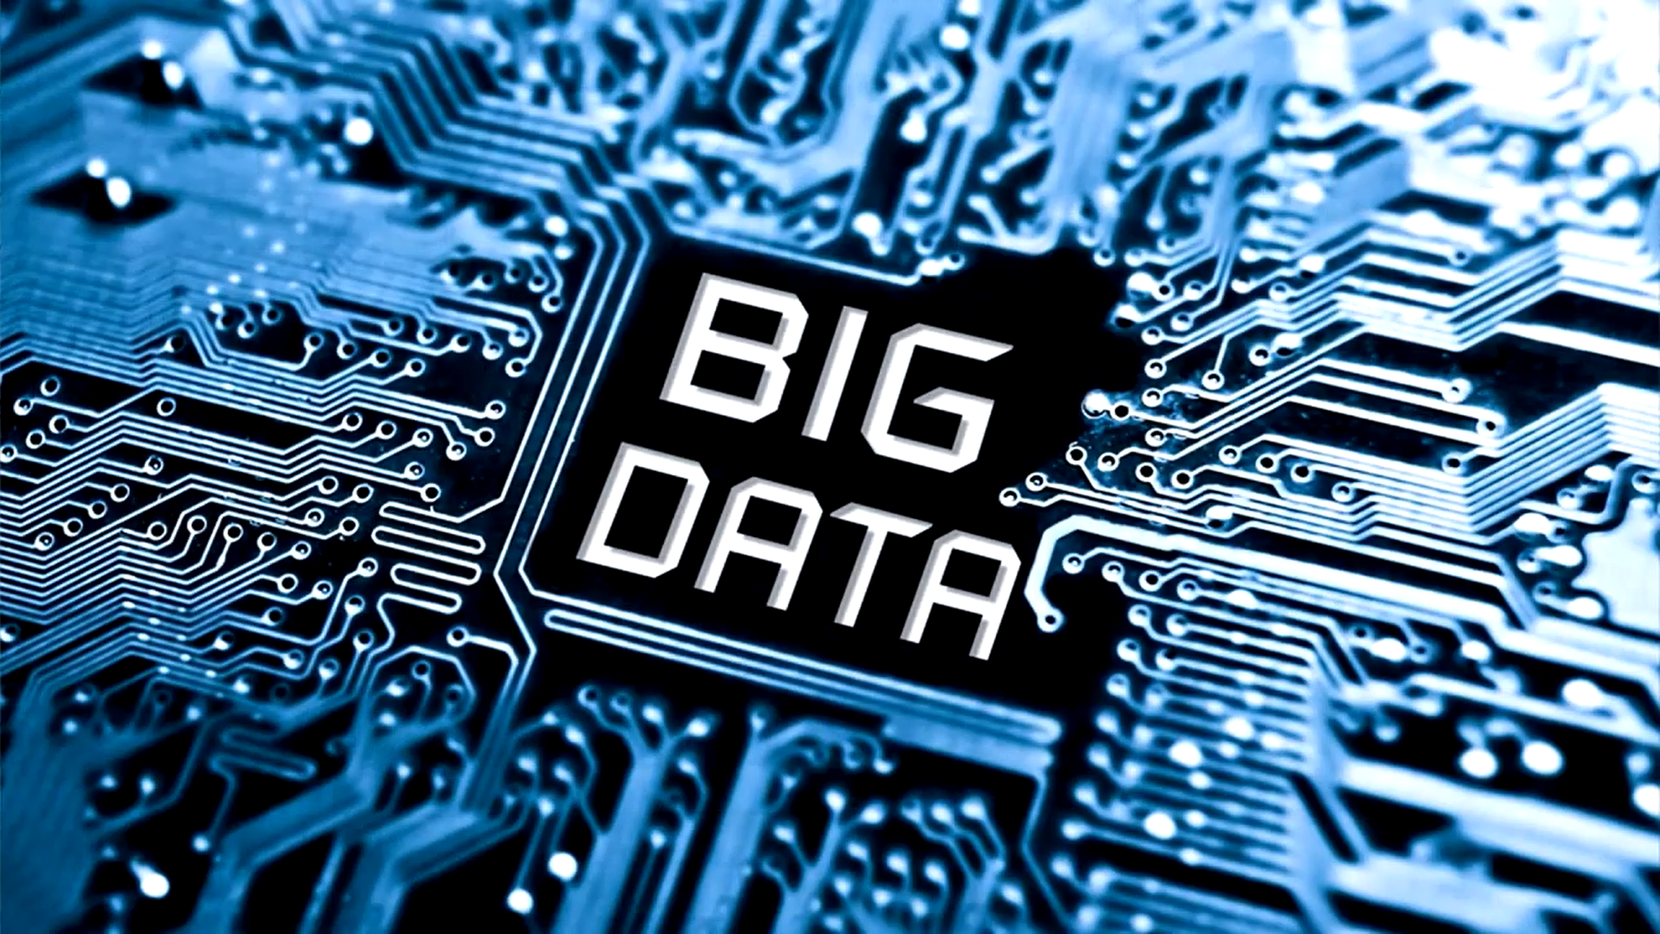
El universo big data y
Todo lo que le rodea

Slide 2



ABOUT ME
Jose Ramos Sánchez
Departamento de datos de Plain Barcelona
Software Developer Engineer
@jrsrubio
jramos@plainconcepts.com

Slide 3
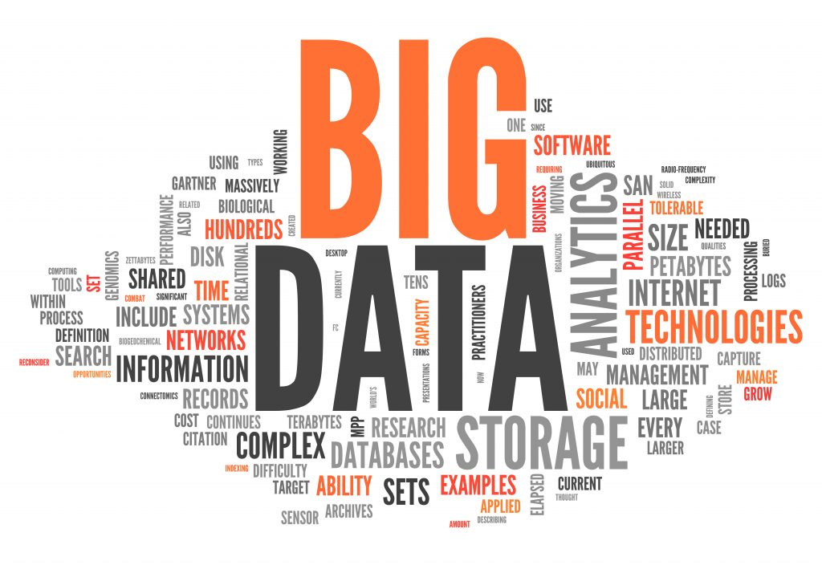

Slide 4
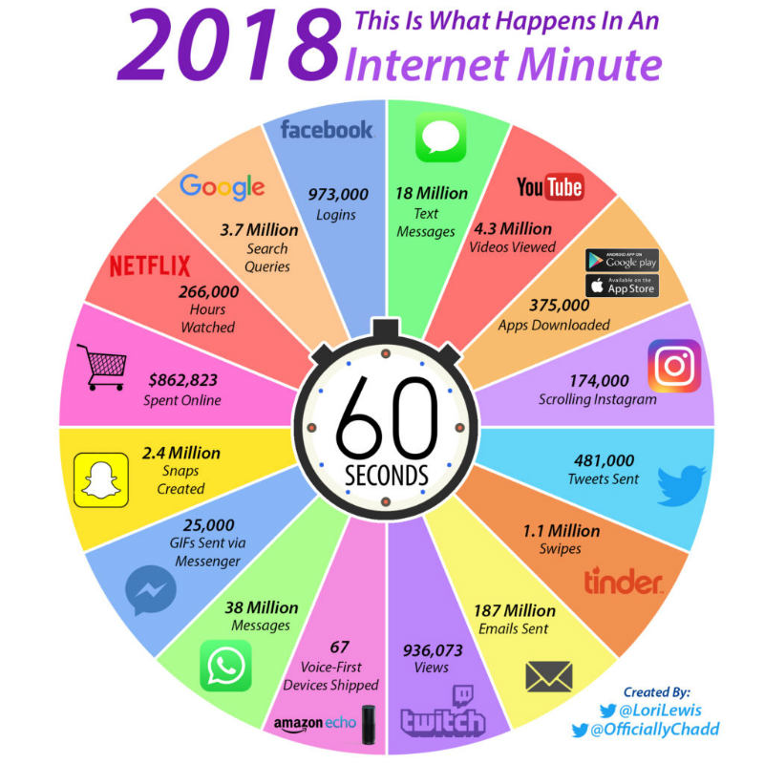
¿Qué ocurre en un minuto en internet?

Slide 5
¿Qué es big data?
Es un conjunto de herramientas informáticas que permiten la manipulación, gestión y análisis de grandes cantidades de datos.
Estas cantidades de datos serían imposibles de gestionar con las herramientas tradicionales.
¿Cuándo usar big data?
El Big Data puede ser aprovechado por las empresas de todos los tamaños, su uso estará determinado por el valor que le otorgues a los datos sobre cualquier aspecto relacionado con tu empresa.

Slide 6
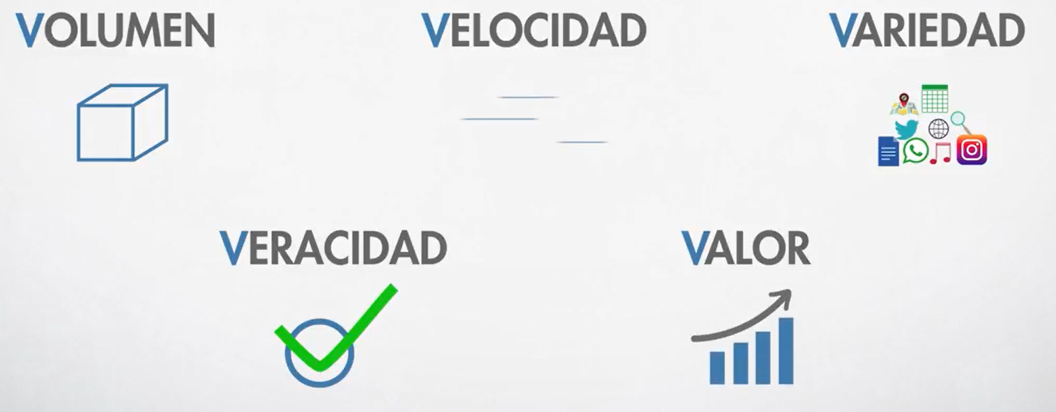
Las Dimensiones del big data (Las 5 Vs)

Slide 7


Slide 8
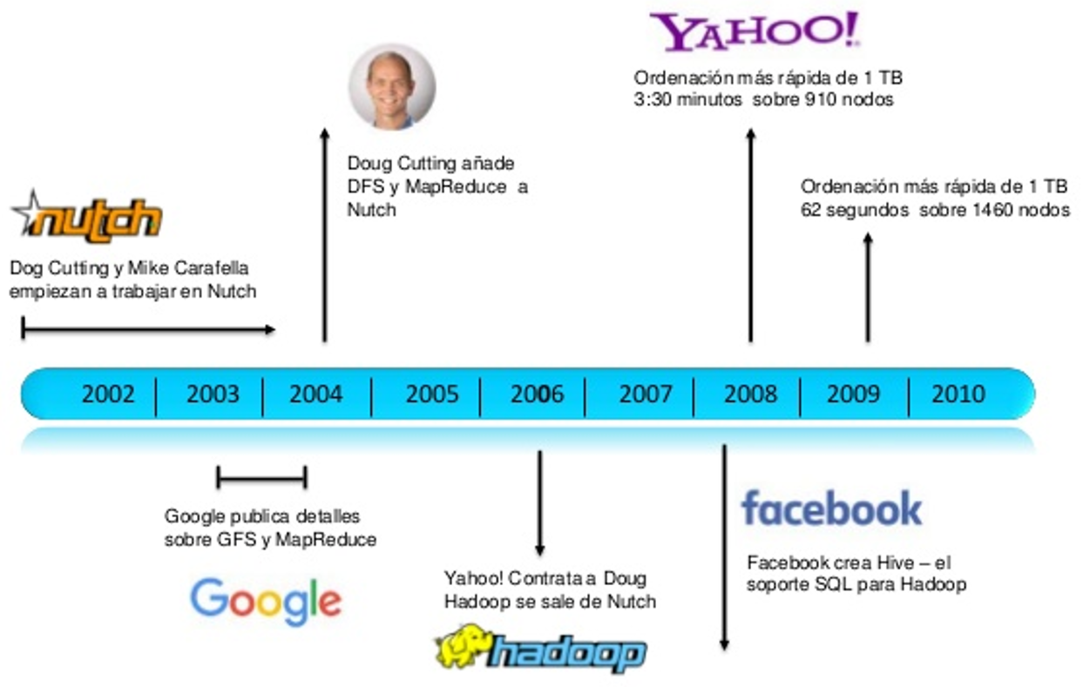
Historia

Slide 9
¿Qué es hadoop?
Hadoop es un sistema de código abierto que se utiliza para almacenar, procesar y analizar grandes volúmenes de datos de forma distribuida.
Características de hadoop
Capacidad para almacenar y procesar grandes cantidades de cualquier tipo de datos rápidamente
Poder de procesamiento
Tolerancia a fallos
Flexibilidad
Bajo coste (código abierto + hardware básico)
Escalabilidad

Slide 10
¿cómo funciona hadoop?
Básicamente Hadoop es un sistema que tiene dos grandes componentes:
Un sistema de almacenamiento distribuido
Un sistema de procesamiento
HDFS
MapReduce
Dividir los ficheros grandes
Distribuye estos ficheros entre los distintos DataNodes que conforman el clúster HDFS
Replica estos ficheros (al menos en 3 nodos diferentes, 2 en el mismo rack y 1 en otro) para evitar pérdidas de información si uno cae.
Map → Divide la tarea de entrada en subtareas y las ejecuta en distintos nodos
Reduce → Recoge las respuestas de las subtareas en cada nodo y las combina y agrupa para obtener el resultado final

Slide 11
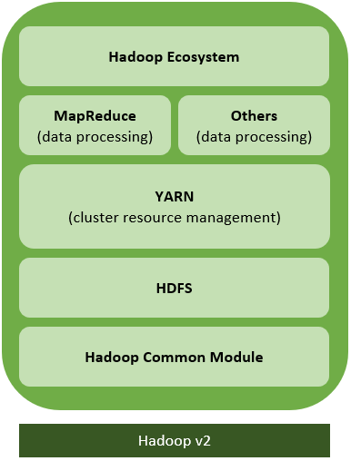
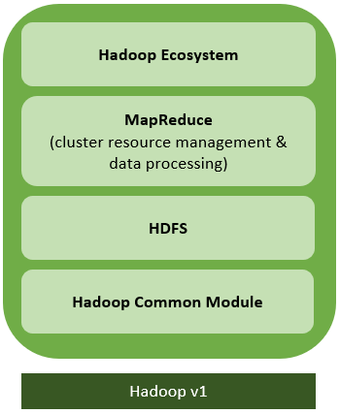
Hadoop Common, son un conjunto de librerías y utilidades utilizadas por los diferentes componentes
Yet Another Resource Negociator se encarga de gestionar la planificación de trabajos y asigna los recursos del clúster a aplicaciones en ejecución, arbitrando entre ellas cuando hay competencia por los recursos disponibles. También rastrea y monitorea el progreso de los trabajos de procesamiento.

Slide 12
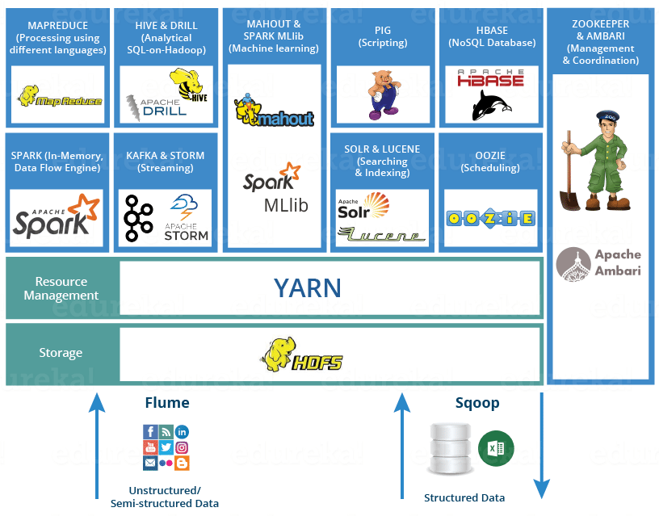
El ecosistema de hadoop

Slide 13



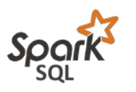



Gestores de procesamiento de datos alternativos y ejecución de aplicaciones. Normalmente se ejecutan en la parte superior de YARN para proporcionar gestión de clústeres; gestión de datos en caché; y otros medios de mejorar el rendimiento del procesamiento
Motores de consulta SQL
Nos permite conectarnos a cualquier base de datos relacional (mediante una conexión ODBC) e intercambiar datos con nuestro sistema de ficheros HDFS

Slide 14




Es un sistema de gestión de base de datos orientado en columnas, modelado a partir del proyecto BigTable de Google que se ejecuta sobre HDFS
Es un entorno analítico que suministra modelos analíticos para aprendizaje automático, minería de datos y análisis predictivo, una librería de algoritmos de Machine Learning
Se utilizan para el monitoreo y la administración del ecosistema Hadoop

Slide 15




Permite crear programas MapReduce, pero abstrayendo al programador de la necesidad de conocer como funciona MapReduce. El lenguaje de programación se llama Pig Latin
Software que recopila, agrega y desplaza grandes cantidades de datos vía streaming a HDFS. Es unidireccional, no permite exportar datos de HDFS a otras ubicaciones
Herramienta de búsqueda escalable que incluye indexación

Slide 16


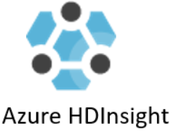

Distribuciones de hadoop

Slide 17
Cloudera
Su chief architect es el propio Dough Cutting
“Cloudera Manager” herramienta de gestión y administración del clúster pero es propiedad de Cloudera (no open source)
MAPR
Pone el foco en ofrecer el máximo rendimiento y tolerancia a fallos
Ha desarrollado su propio sistema de ficheros nativo en Unix
También se diferencia de sus competidores por sus características de alta disponibilidad
Incluye el proyecto Apache Drill para ofrecer procesamiento en tiempo real

Slide 18
Hortonworks
Toda la tecnología de la distribución HortonWorks es Apache open source 100%
Fue el primero en usar la funcionalidad HCatalog para los servicios de metadatos
Logró optimizar el proyecto Hive, el estándar por defecto para las consultas SQL interactivas, con la iniciativa Stinger.
Apache Ambari, herramienta de gestión y administración del cluster, igual que “Cloudera Manager” pero la diferencia es que Apache Ambari no es un software propietario de Hortonworks.
La mayor diferencia entre Hortonworks y sus competidores fue el desarrollo de importantes mejoras en el core de Hadoop que permiten que se ejecute de forma nativa en plataformas Windows

Slide 19
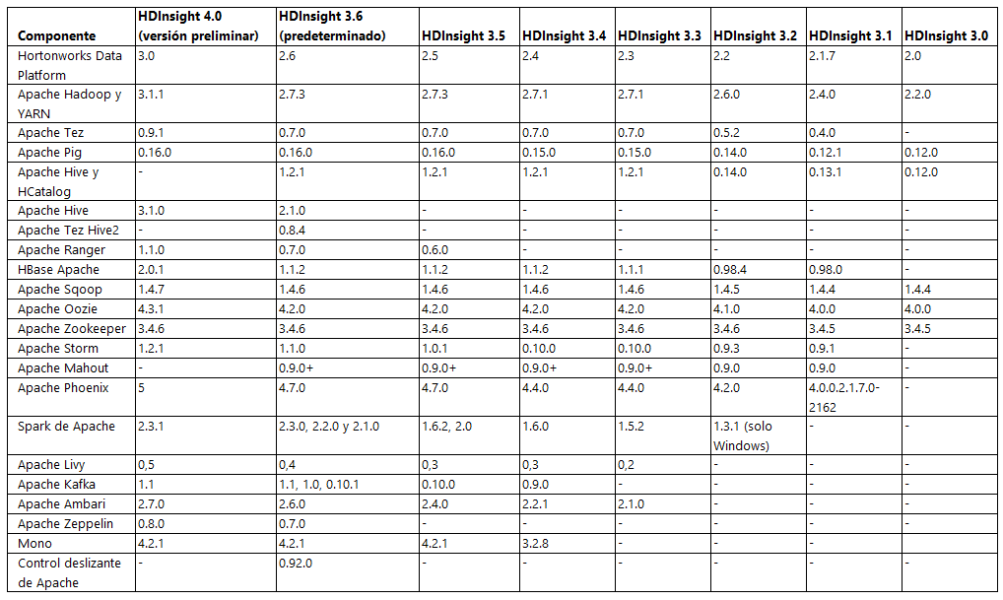
Azure HDInsight
HDInsight es una distribución de nube de una versión de Hortonworks Data Platform (HDP)
Cada versión crea una versión específica de la distribución HDP y un conjunto de componentes que están incluidos en esa distribución

Slide 20


Slide 21
¿Qué es spark?
Apache Spark es un motor de análisis unificado para el procesamiento de datos a gran escala.
Es una plataforma diseñada para mejorar la velocidad y el rendimiento de las aplicaciones BigData.
Fue diseñado para hacer más rápida la respuesta a consultas interactivas y algoritmos iterativos a partir de la repartición de los procesos a través de la memoria de distintas máquinas.

Slide 22
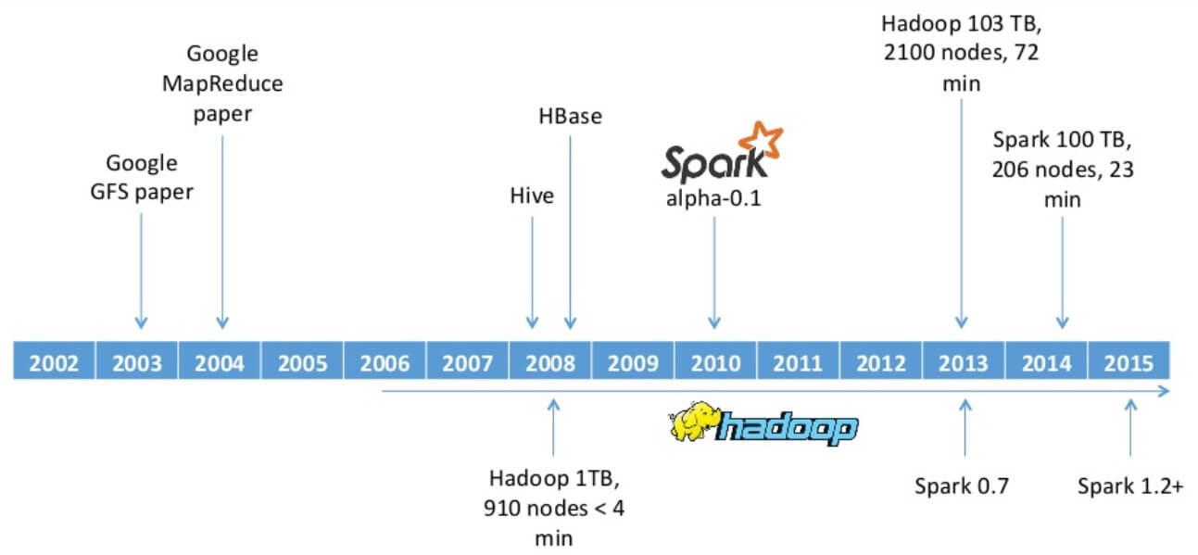
HiStoria
Actualmente estamos en la versión 2.4.0 (https://spark.apache.org/downloads.html)

Slide 23
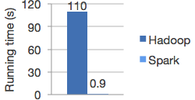
Características más importantes
Esta integrado perfectamente con Apache Hadoop
Uso de múltiples sistemas de archivos
Trabajar en memoria - Se trata de la cara más visible de Spark. Spark permite realizar trabajos paralelizados totalmente en memoria, lo cual reduce mucho los tiempos de procesamiento.
Tiene API para Java, Scala, Phyton y R
Permite el procesamiento en tiempo real
Abstracción de datos RDD (Resilient Distributed Dataset)
Usa evaluación perezosa (lazy evaluation)

Slide 24
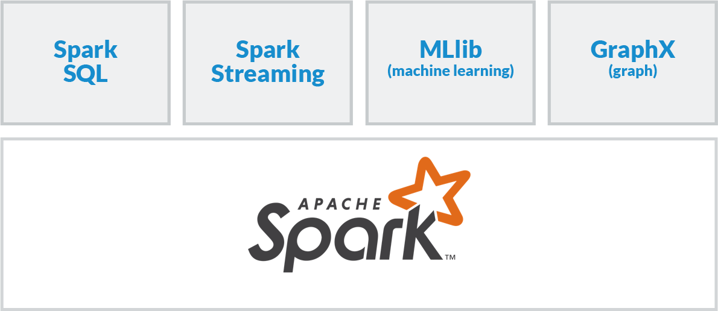
El ecosistema de spark

Slide 25
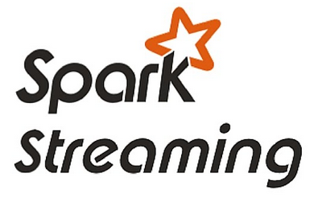
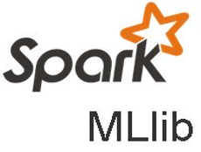
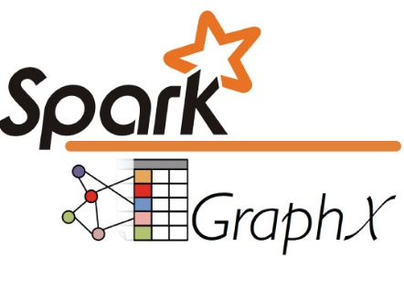
Permite la consulta de datos estructurados utilizando lenguaje SQL o una API, que se puede usar con Java, Scala, Python o R.
Mientras MapReduce solo procesa datos en lotes, Spark tiene la posibilidad de gestionar grandes datos en tiempo real. Esto facilita que los datos se analicen según van entrando, sin tiempo de .
Algoritmos de machine learning que se ejecutan sobre el core de Spark.
Es una API de Spark para grafos y cómputo de grafos en paralelo.

Slide 26
La abstracción rdd
Un Resilient Distributed Dataset (RDD) es una abstracción de Spark que representa una colección inmutable de elementos en memoria distribuida a través del clúster en particiones.
Sobre un RDD se pueden ejecutar operaciones en paralelo.
Cada partición distribuida representa un subconjunto de los datos y está asignada a cada nodo de manera que este podrá operar de forma paralela con estos datos.
Las operaciones que se pueden hacer sobre un RDD son:
Transformaciones. Son funciones cuyo resultado es crear un nuevo RDD. Por ejemplo las funciones map(), filter(), distinct()…
Acciones. Son funciones que devuelven un valor después de llevar a cabo una computación sobre el conjunto de datos. Un ejemplo de este tipo es la función reduce(), que agrega todos los elementos de un RDD mediante una función y devuelve el resultado o la función collect() de devuelve todos los elementos de un RDD.

Slide 27
transformaciones
Map[B](f: A => B): RDD[B] .- aplica una función a cada elemento del RDD y devuelve un RDD como resultado
flatMap() : RDD[B]
filter() : RDD[A]
distinct (): RDD[B].- Devuelve RDD borrando los duplicados
Transformaciones con 2 RDDs
union (other: RDD[T]): RDD[T].- Devuelve un RDD que contiene los elementos de los 2 RDDs
intersection (other: RDD[T]): RDD[T].- Devuelve un RDD que contienen los elementos comunes en los 2 RDDs
substract (other: RDD[T]): RDD[T].- Devuelve un RDD que habiendo quitados los elementos que haya en el other RDD
cartesian (other: RDD[T]): RDD[T].- Producto cartesiano con el other RDD

Slide 28
Acciones
collect().- devuelve todos los elementos de un RDD
count().- devuelve el número de elementos de un RDD
take(num: Int).- devuelve los primeros n elementos de un RDD
reduce()
foreach(f: T => Unit).- aplica una función para cada elemento de un RDD
takeSample()
takeOrdered()
saveAsTextFile()
saveAsSequenceFile()

Slide 29
Evaluación perezosa (Lazy Evaluation)
Spark usa la evaluación perezosa en sus transformaciones, lo que quiere decir que todas las transformaciones son almacenadas en un DAG (grafo acíclico dirigido), pero NO son ejecutadas.
Las transformaciones no se ejecutan hasta que se lanza una acción. En ese momento es cuando se resuelve el grafo y se obtiene el resultado.
RDD1
T
RDD2
T
RDD3
A
Resultado
val RDD1 = sc.parallelize(1 to 10)
val RDD3 = RDD2.filter(e => e>5)
val RDD2 = RDD1.filter(e => e%2==0)
RDD3.collect

Slide 30
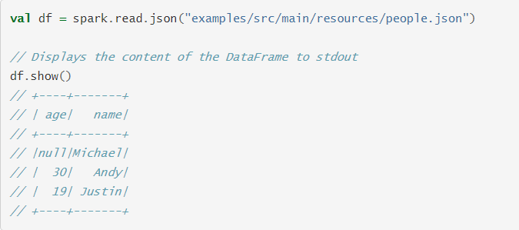
Spark sql
Spark SQL nos permite tener datos más estructurados y poder hacer consultas de estilo SQL.
DataFrame es una abstracción un poco más compleja de los RDDs pero se construye sobre estos.

Slide 31
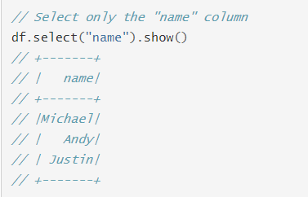
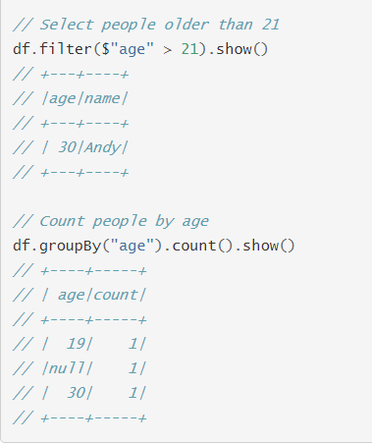

Slide 32
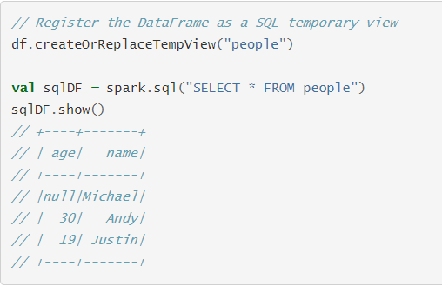
También podemos escribir directamente consultas SQL.
createOrReplaceTeamView lo que hace es proyectar una tabla en memoria contra la cual podemos ejecutar queries SQL directamente

Slide 33
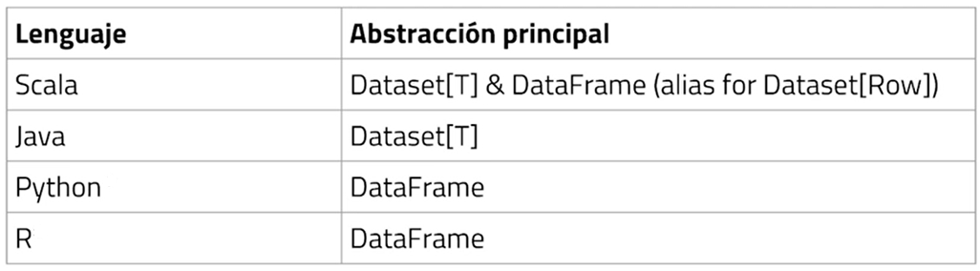
Spark sql – Dataframe y dataset
Los Datasets son estructuras tipadas, se le está diciendo a Spark como son las filas.
Los DataFrames no se dice el detalle de como son las filas, sino que es una estructura que está compuesta por filas

Slide 34
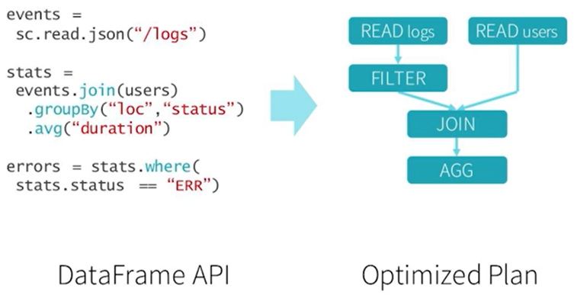
Spark sql – catalyst (plan de ejecución)

Slide 35
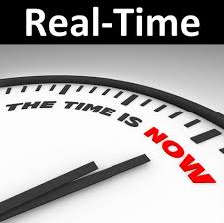

Slide 36
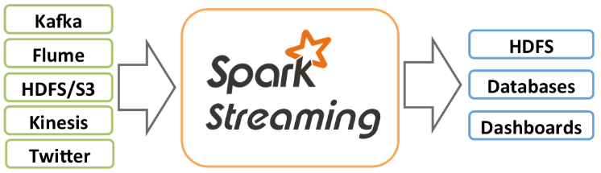
Spark Streaming
Spark streaming es un framework que nos proveé Spark para procesar datos en tiempo real y que corre sobre el core de Spark.

Slide 37
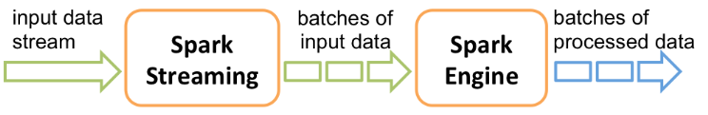
DStream
DStream es un conjunto de RDDs, que se ha creado transcurrido un Batch Interval.
Durante todo ese intervalo de tiempo, cada dato que vaya llegando en streaming es un RDD.
Al Dstream se le pueden aplicar las operaciones típicas de los RDDs (transformaciones y las acciones)

Slide 38
Operaciones con ventanas
1
2
3
4
5
6
7
8
Batch Interval = 10 seg.
Tamaño de ventana = 30 seg
Sliding window = 10 seg

Slide 39
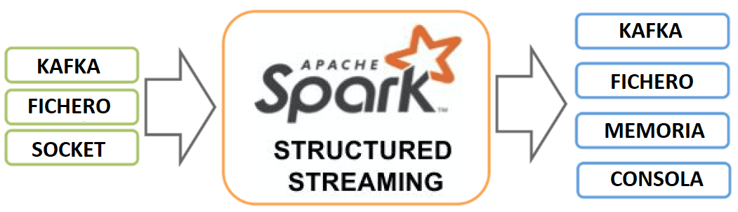
Spark structured Streaming
Spark structured streaming es un framework que nos proveé Spark para procesar datos en tiempo real, pero que a diferencia de Spark streaming no corre sobre el core de Spark sino que lo hace encima de Spark SQL.

Slide 40
Tabla tabular
Value
DataSet<Row>
{IdEmpleado, Nombre, Sueldo}
IdEmpleado Nombre Sueldo

Slide 41
streaming
Output
Output
Output
Incremental

Slide 42
Complete
Modos de salida
Append
Update
Salida
intermedia
Output
Rows = 4
Rows = 4
Rows = 4
Rows = 4
Rows = 4 + 2 = 6
Rows = 4 + 2 = 6
Rows = 2
Rows = 2
Rows = 6 + 3 = 9
Rows = 6 + 3 = 9
Rows = 3
Rows = 3

Slide 43
Trigger
Tenemos tres opciones:
Default → Se procesa un batch tras otro
Intervalos fijos
Una vez
Operaciones con ventanas
Igual que con Spark streaming
UDF
Se pueden definir UDF (User define functions), pero no son muy recomendables

Slide 44
THANKS!
@jrsrubio
jramos@plainconcepts.com

Slide 45
Plain concepts
www.plainconcepts.com
info@plainconcepts.com

